Slide 1
一份复杂的 PowerPoint 演示文稿
作者：诸 PowerPoint 用户

Slide 2
自动缩小、强调动画
一段文字
吃葡萄不吐葡萄皮，不吃葡萄倒吐葡萄皮。吃葡萄不吐葡萄皮，不吃葡萄倒吐葡萄皮。
另一段文字
无意义的文字
上面有一行空白
另外一些无意义内容
终于缩小了！
再缩小一点

Slide 3
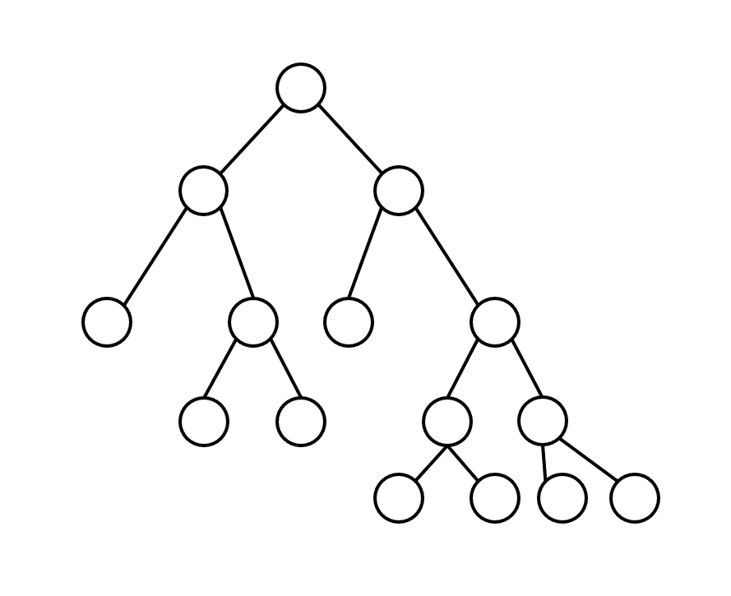
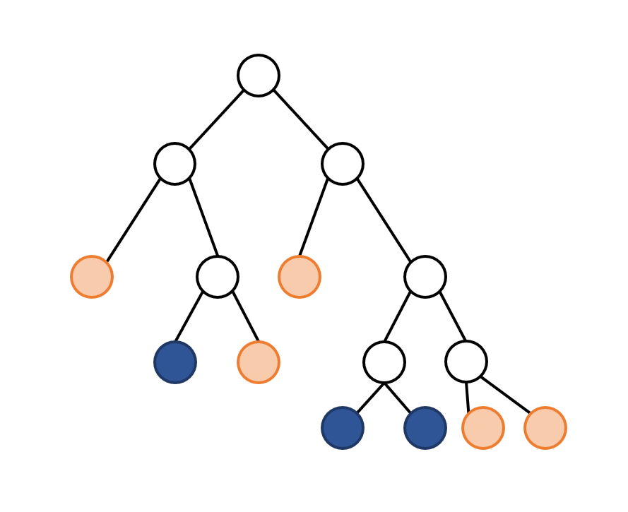
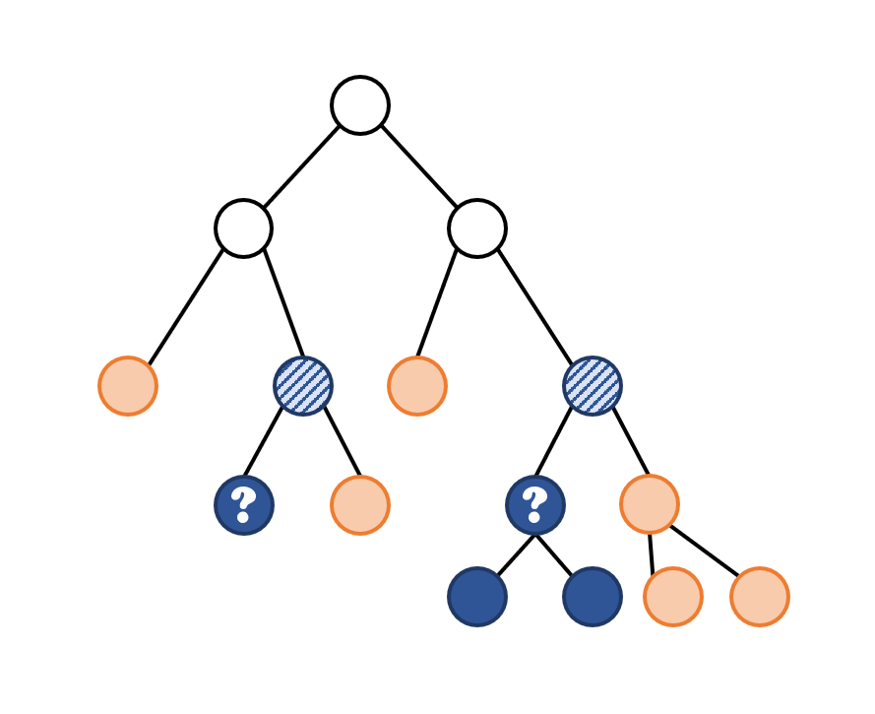
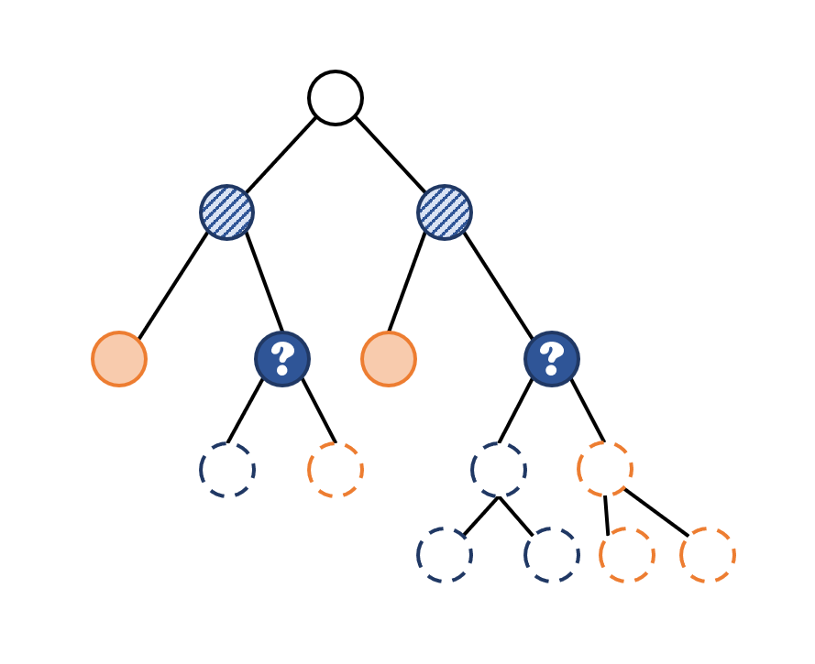
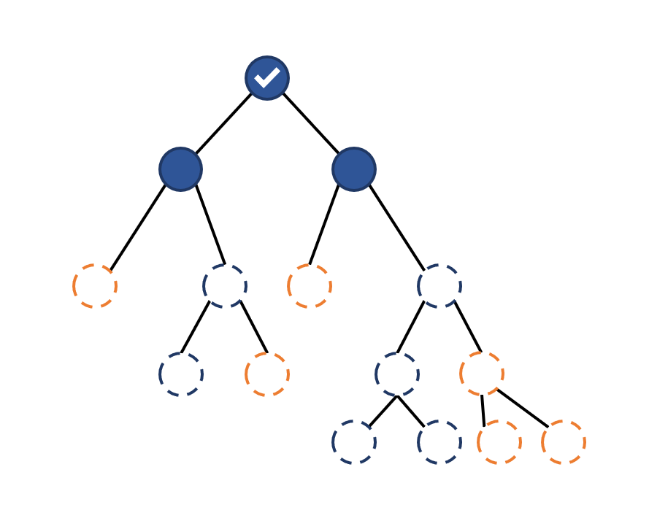
带重叠的动画

Slide 4
公钥加密的 CPA 安全性（位移动画）
非适应性安全性
$$pk$$
$$\left(pk,sk\right)←\operatorname{Gen}\left(1^{λ}\right)$$
$$m_{0},m_{1}$$
$$\begin{aligned}b&←\left\{0,1\right\} \\ ct&←\operatorname{Enc}\left(pk,m_{b}\right)\end{aligned}$$
$$ct$$
$$b^{′}$$
使坏者获胜 $⟺b=b^{′}$
要求：对任意高效使坏者和任意 $k$，有 获胜概率 $≤\frac{1}{2}+O\left(λ^{−k}\right)$

